Slide 1
基于深度学习的真实图像超分辨率重建算法的研究
BUSINESS REPORT
2023
汇报人：高豪 指导老师：郑博仑

Slide 2
内容
01
研究背景与意义
02
国内外研究进展
03
研究的基本内容及拟解决的问题
04
研究步骤

Slide 3
01
研究背景与意义

Slide 4

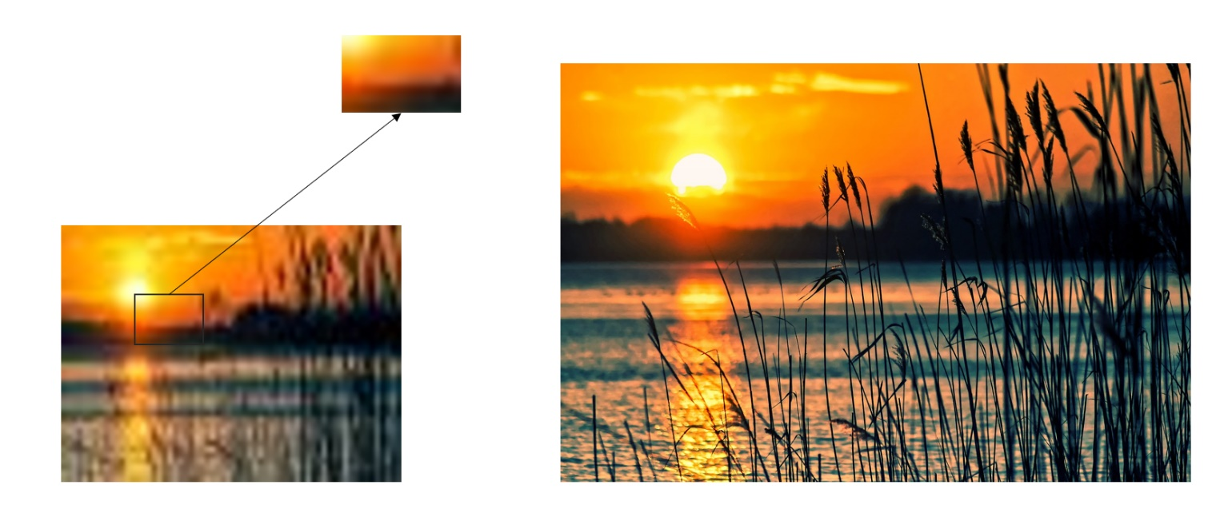
研究背景与意义
图像超分辨率重建（Super-resolution Image Reconstruction, SR）技术是一种通过从低分辨率（Low resolution, LR）图像中重建高分辨率（High resolution, HR）图像来获得更好的视觉效果和更多细节信息的计算机图像处理技术。对于上图中的动漫图像重建任务，由于其具有一定的规律性和结构性，所需的模型结构不需要过于复杂，即可学习到较为准确的信息。然而，对于真实世界中的图像而言，其通常具有较强的随机性和复杂性，因此难以使用简单的规律性先验知识进行图像重建。真实图像超分辨率重建通常需要使用更加复杂的模型和算法。

Slide 5
研究背景与意义
传统的SR算法已经发展成熟，能在一定程度上提高图像的分辨率和视觉效果。然而，该算法存在一些局限性，如不能充分挖掘图像的细节信息、难以处理复杂的图像场景等问题，在真实图像超分辨率重建上表现不佳。同时，传统算法的计算复杂度和处理时间较高，难以满足实时性要求。因此，近年来基于深度学习的SR技术逐渐成为当前研究和应用的主流。这种技术能够通过深度学习神经网络对低分辨率图像进行分析和处理，实现更加精准的重建和更好的视觉效果。相比传统技术，基于深度学习的SR技术具有更高的准确性和更强的适应性，同时计算速度也更快，能够满足实时性的要求。因此，在今天对于基于深度学习的SR算法的研究仍然是十分有价值的。

Slide 6
02
国内外研究进展

Slide 7
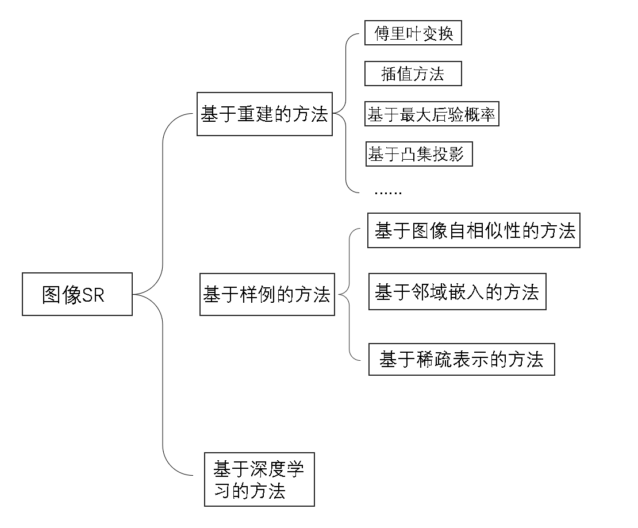
国内外研究进展
图像SR技术最早由 Harris 和 Goodman 分别于 1964 和 1968年提出, 被称为 Harris-Goodman 频谱外推法。上世纪80年代后，Tsai等 提出由LR图像序列复原单帧HR图像的方法之后,SR技术开始得到日益广泛的研究。在目前，我们依照不同的算法原理，将图像SR技术分为：基于重构的方法、基于样例学习的方法和基于深度学习的方法
图像SR方法分类

Slide 8
国内外研究进展
对真实图像超分辨率的研究不断深入，人们提出了许多不同的算法。最早的方法采用插值算法，例如最近邻插值、双线性插值、双三次插值算法的插值方法，但这些方法存在明显的模糊和失真现象，无法满足真实图像超分辨率的需求。Brian A. Wandell等人于2007年提出了一种基于稀疏编码的超分辨率重建算法。该方法能够提供一定的先验信息，一定程度上避免了插值方法中的模糊和失真问题。然而，基于稀疏编码的方法需要对图像进行分块和重叠等处理，使得算法复杂度较高，难以满足实时性的需求；此外，该方法依赖于训练数据，对于不同的数据集需要重新进行训练，不具有良好的泛化能力。
随着深度学习技术的发展，人们开始将卷积神经网络应用于真实图像超分辨率重建中。深度学习的方法能够更方便地设计复杂的模型来重建真实图像中的细节，同时具有良好的泛化能力和实时性。

Slide 9
03
研究的基本内容及拟解决的问题
Notes:
PPT模板： www.1ppt.com/moban/ 行业PPT模板：www.1ppt.com/hangye/
节日PPT模板：www.1ppt.com/jieri/ PPT素材： www.1ppt.com/sucai/
PPT背景图片：www.1ppt.com/beijing/ PPT图表： www.1ppt.com/tubiao/
优秀PPT下载：www.1ppt.com/xiazai/ PPT教程： www.1ppt.com/powerpoint/
Word教程： www.1ppt.com/word/ Excel教程： www.1ppt.com/excel/
个人简历： www.1ppt.com/jianli/ PPT课件： www.1ppt.com/kejian/
手抄报： www.1ppt.com/shouchaobao/ 试题下载： www.1ppt.com/shiti/
教案下载： www.1ppt.com/jiaoan/ 字体下载： www.1ppt.com/ziti/

Slide 10
研究的基本内容
本文目的是在以前的研究工作基础上进行进一步的改进，从而提高基于神经网络的图像超分辨率重建算法的性能，以获得更高的重建质量和更好的视觉效果。具体而言，我们将尝试改进网络架构、优化训练过程、改进损失函数等方面的问题，以提高算法的效率和精度。我们还将使用一些最新的技术和算法，比如残差学习、注意力机制等，来提高模型的表示能力和泛化能力。除此之外，本文也尝试使用ASPP(Atrous Spatial Pyramid Pooling)来增强卷积层的提取能力。通过这些改进和创新，我们希望能够在图像超分辨率领域取得更好的成果，促进该领域的发展和进步。

Slide 11
拟解决的问题
数据集的准备
拟解决的问题
基础网络的搭建
我们将选择融合了注意力机制和残差学习的级联残差网络(CARN)作为基础框架，搭建基础模型。
模型的改进
在基础网络的基础上，我们将尝试引入ASPP模块等结构，以增强卷积层的特征提取能力，并进一步优化模型性能。

Slide 12
04
研究步骤

Slide 13
研究步骤
数据集的准备
图像相似度衡量指标
模型的选取
本文拟采用DIV2K数据集作为实验数据。用于评估图像超分辨率算法的性能和质量。
本文拟采用峰值信噪比（Peak Signal-to-Noise Ratio, PSNR）和结构相似性指标（Structural Similarity Index, SSIM）来衡量LR与重建出的HR图像的相似度。
我们计划以融合了注意力机制和残差学习的级联残差网络(CARN) 为基础框架，搭建基础模型。在此基础上，我们将尝试调整网络结构，例如增加ASPP模块来提高卷积层的特征提取能力，并进一步优化模型性能，以得出一个更好的模型结构。

Slide 14
—谢谢观看—
BUSINESS REPORT
2023

